Slide 1




Oréon
Schmuck, der
deine Geschichte
erzählt

Slide 2


Was ist
Oréon
Ein Shop für persönliche und individuelle Schmuckstücke mit eigenem Konfigurator.

Slide 3



Hauptfeatures
Personalisierung mittels Konfigurator
Konfiguration speichern & später weiterbearbeiten
interaktive 3D-Vorschau

Slide 4
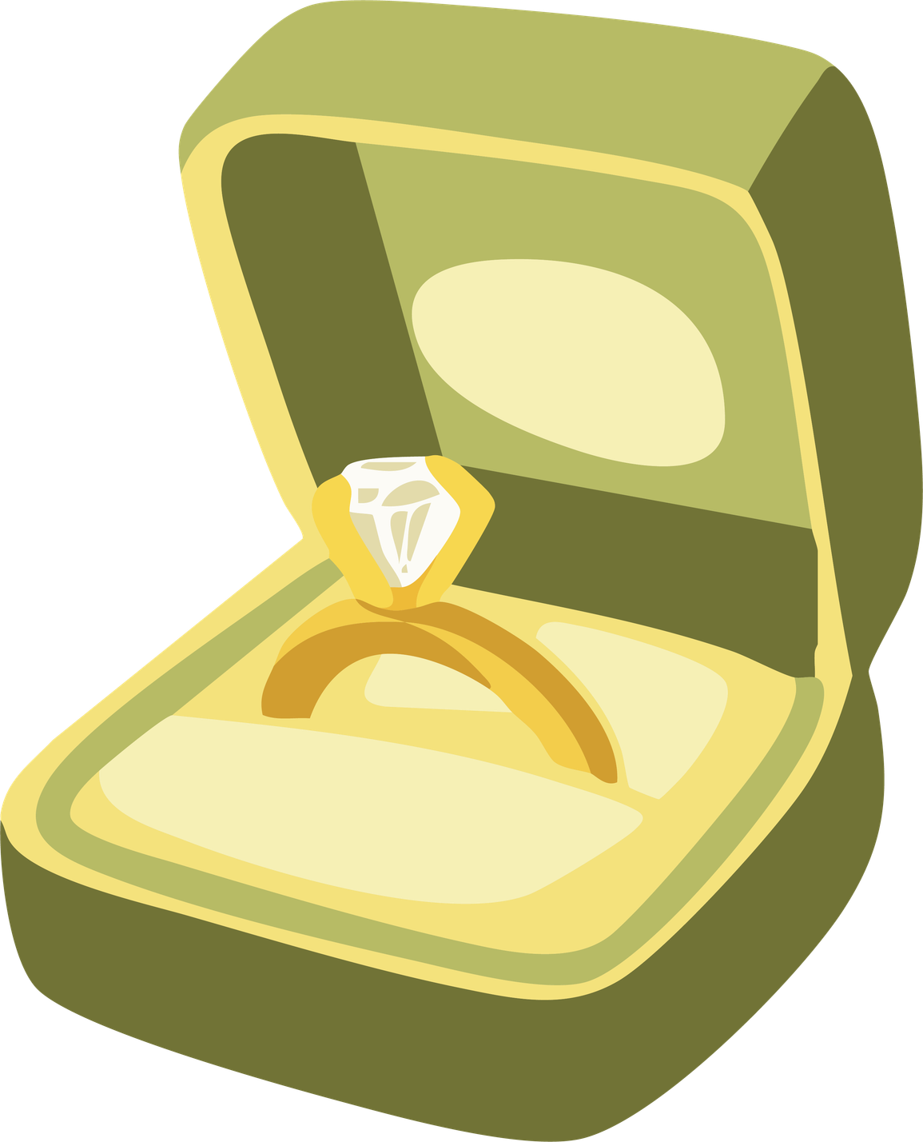
Technischer Aufbau
Frontend: HTML, CSS, JavaScript
Backend: PHP
DB: PHPMyAdmin
Animationen: GSAP & ScrollTrigger
3D-View: Babylon JS

Slide 5
Code Snippets

Slide 6
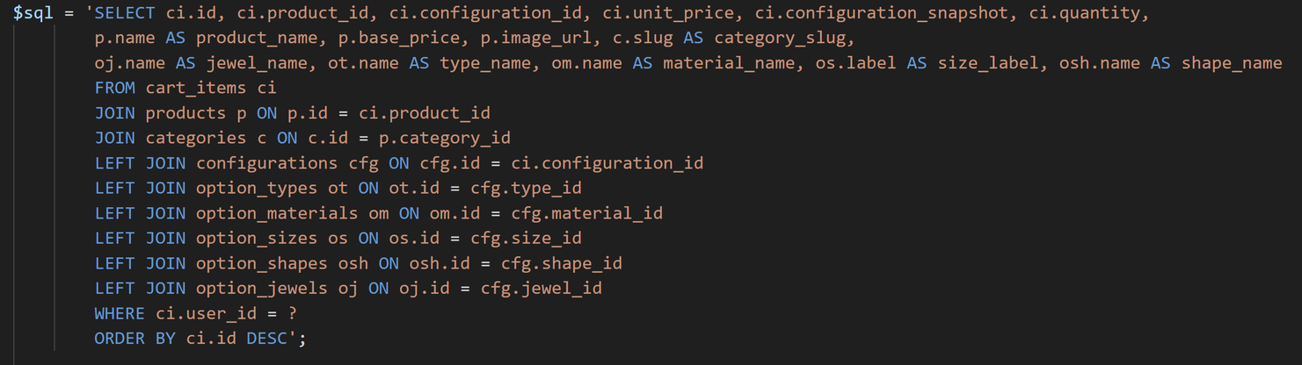
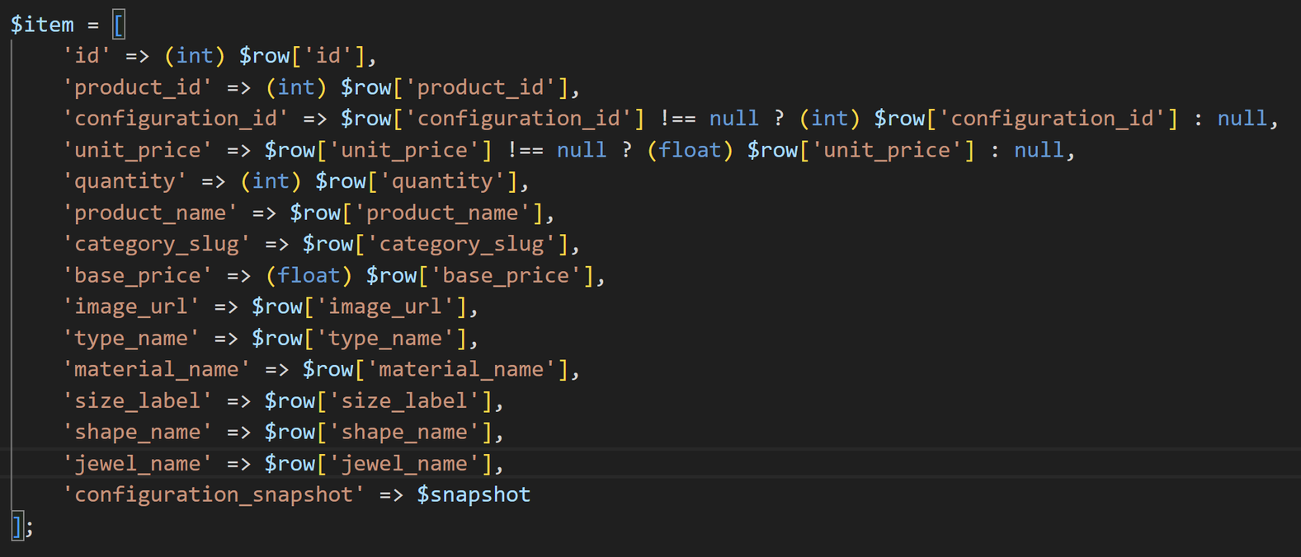

Slide 7
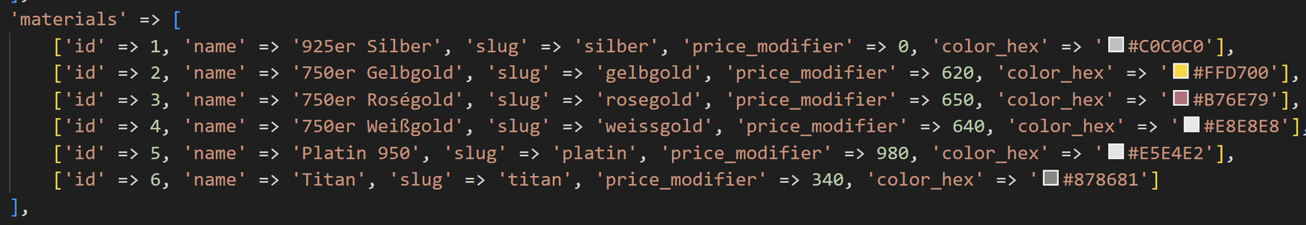
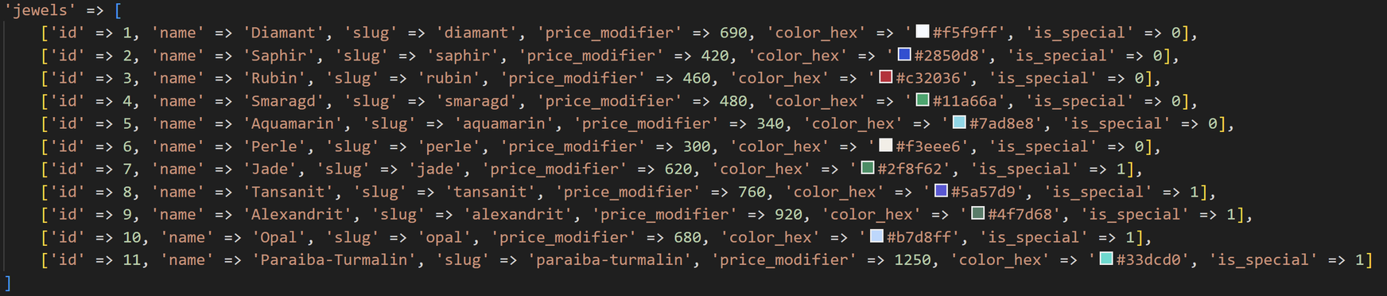

Slide 8
Danke für eure
Aufmerksamkeit

